Slide 1
หลักการเขียนโปรแกรมภาษาซี

Slide 2
องค์ประกอบของภาษาซี
คำสั่งก่อนการประมวลผล หรือ ส่วนหัวของโปรแกรม (Header File)
รูปแบบ # include <header_name>
อธิบาย header_name ชื่อเฮดเดอร์ไฟล์ที่ควบคุมฟังก์ชันมาตรฐาน เช่น ฟังก์ชัน printf ใช้ควบคุมการแสดงผล จัดเก็บในไลบรารีชื่อ # include <stdio.h>
ตัวอย่าง # include <stdio.h>
อธิบาย ให้คอมไพเลอร์ค้นหาไลบรารีไฟล์ชื่อ stdio.h จากไดเรกทอรี include

Slide 3
องค์ประกอบของภาษาซี
2. ส่วนฟังก์ชันหลัก (Main Functio)
การเขียนโปรแกรมภาษาซีทุกโปรแกรมจะต้องมีฟังก์ชันหลักชื่อ main เสมอโดยมีรูปแบบฟังก์เป็นดังนี้
Int main(void)
{
Executable statement;
.
‘
return(0);
}

Slide 4
องค์ประกอบของภาษาซี
3. การพิมพ์คำสั่งควบคุมงานในโครงสร้างภาษาซี
คำแนะนำในการพิมพ์คำสั่งงาน ซึ่งภาษาซีเรียกว่า ฟังก์ชัน (ต่อไปนี้จะเรียกว่า คำสั่ง ตามที่นิยมทั่วไป) ในส่วนประกอบภายในโครงสร้างภาษาซีมีแนวทางปฏิบัติดังนี้
คำสั่งที่ใช้ควบคุมการประมวลผลตามลำดับที่ได้วิเคราะห์ไว้ ต้องเขียนภายในเครื่องหมาย { } ที่อยู่ภายใต้การควบคุมของ ฟังก์ชันหลักชื่อ main ( )

Slide 5
องค์ประกอบของภาษาซี
ปกติคำสั่งควบคุมงานจะเป็นอักษรตัวพิมพ์เล็ก ยกเว้นบางคำสั่งที่ภาษกำหนดว่าต้องเป็นอักษรตัวพิมพ์ใหญ่ ต้องปฏิบัติตามนั้น เพราะภาษาซีมีความแตกต่างในเรื่องตัวอักษร
เมื่อสิ้นสุดคำสั่งงาน ต้องพิมพ์เครื่องหมายเซมิโคลอน (;)
ใน 1 บรรทัด พิมพ์ได้มากกว่า 1 คำสั่ง แต่นิยมบรรทัดละ 1 คำสั่ง เพราะอ่านโปรแกรมง่ายเมื่อมีข้อผิดพลาด ย่อมตรวจสอบและค้นหาเพื่อแก้ไขได้รวดเร็ว
การพิมพ์คำสั่ง หากมีส่วนย่อย นิยมเคาะเยื้องเข้าไป เพื่ออ่านโปรแกรมได้ง่ายขึ้น เมื่อมีข้อผิดพลาดย่อมตรวจสอบและค้นหาเพื่อแก้ไขได้รวดเร็ว

Slide 6
องค์ประกอบของภาษาซี
ตัวอย่าง
#include <stdio.h>
Int main(void)
{ pintf(“Computer Technology”);
return(0);
}

Slide 7
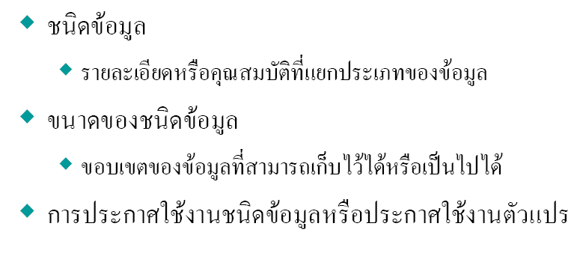
ชนิดข้อมูล และการประกาศตัวแปร

Slide 8
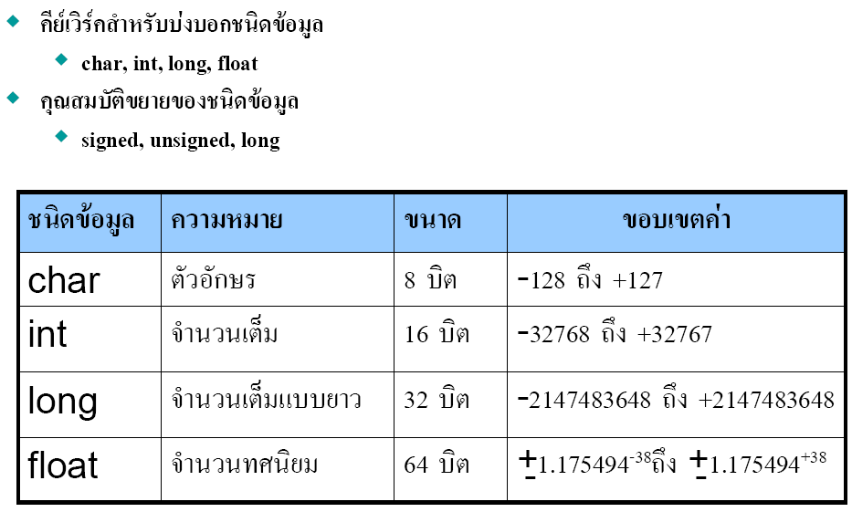
ชนิดข้อมูล และการประกาศตัวแปร
ชนิดและขนาดของข้อมูล

Slide 9
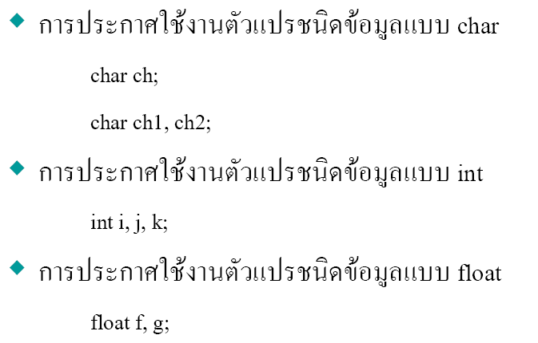
ชนิดข้อมูล และการประกาศตัวแปร
การประกาศใช้ตัวแปร

Slide 10
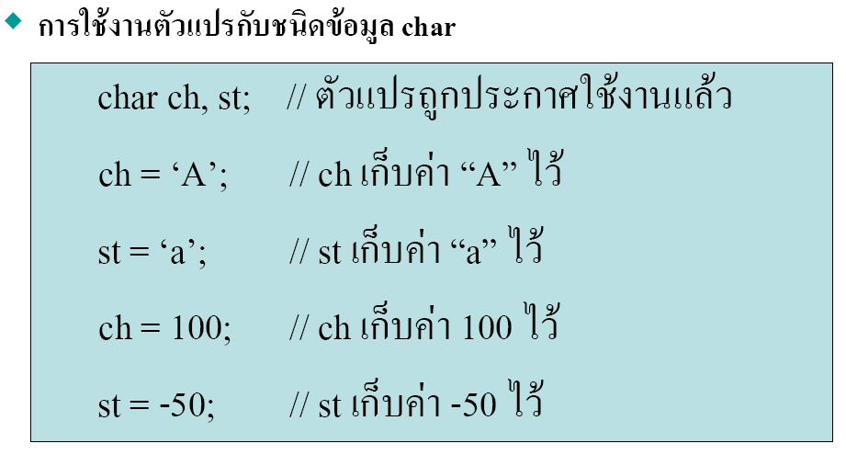
ชนิดข้อมูล และการประกาศตัวแปร
การใช้งานตัวแปร

Slide 11
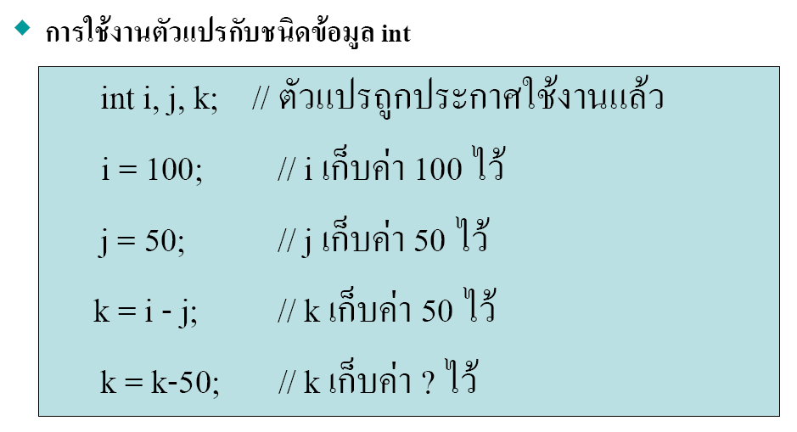
ชนิดข้อมูล และการประกาศตัวแปร
การใช้งานตัวแปร

Slide 12
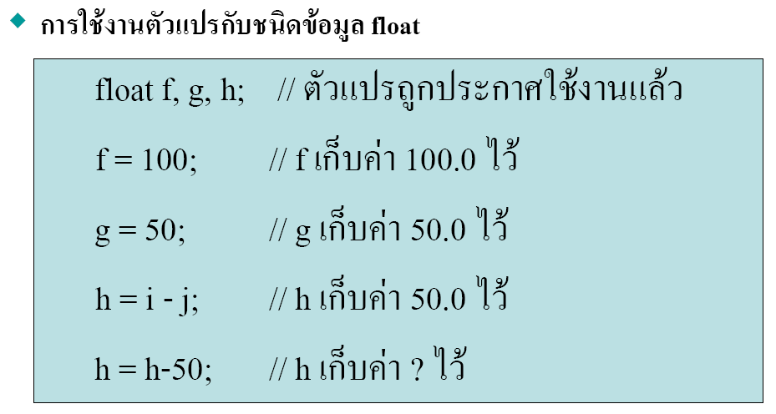
ชนิดข้อมูล และการประกาศตัวแปร
การใช้งานตัวแปร

Slide 13
ข้อความสั่งการ
การกำหนดค่า เป็นข้อความสั่งในการนำค่าใดๆ หรือผลลัพธ์ที่ได้จากการคำนวณไปเก็บในตัวแปร ซึ่งจะถูกใช้ในการคำนวณค่าทางคณิตศาสตร์
Int main(void)
{ int Number1,Number2, A=4 , B=5;
…
Number1 = 10
Number2=A+B;
…
return(0);
}

Slide 14
ข้อความสั่งการ
ฟังก์ชันแสดงผล printf() เป็นฟังก์ชันมาตรฐานของภาษาซี สั่งให้คอมพิวเตอร์ทำการแสดงผลลัพธ์ที่ได้ออกมาทางจอภาพตามรูปแบบที่กำหนด
#include <stdio.h>
Int main(void)
{ pintf(“Computer Technology”);
return(0);
}

Slide 15
ข้อความสั่งการ
ในการแสดงค่าข้อมูลหรือตัวแปรนั้น จะใช้สัญลักษณ์ % นำหน้าชนิดข้อมูลนั้นๆ โดยที่แต่ละชนิดข้อมูลจะใช้รูปแบบแตกต่างกัน ดังนี้
ชนิดข้อมูล | รูปแบบที่ใช้กับ Printf() | รูปแบบที่ใช้กับ Scanf()
อักขระ 1 ตัว | %C | %C
เลขจำนวนเต็ม | %hd ,%d,%ld,%u | %hd ,%d,%ld,%u
เลขจำนวนจริง | %f, %e, %Lf, %Le | %f, %e, %Lf, %Le

Slide 16
ข้อความสั่งการ
รูปแบบในการแสดงผลข้อมูลชนิดตัวเลข การกำหนดรูปแบบค่าข้อมูลชนิดตัวเลขจำนวนเต็ม ให้ใส่ขนาดของตัวเลขหรือจำนวนเต็มของคอลัมภ์ที่ต้องการแสดง โดยเขียนอยู่ระหว่างเครื่องหมาย % กับ d
printf(“Rectangle = %6d” , R
ความหมาย การแสดงค่าของตัวแปร R จะมีขนาด 6 ตัวอักษร โดยจะแสดงตัวเลขชิดขวา

Slide 17
ข้อความสั่งการ
ฟังก์ชันรับข้อมูล scanf() เป็นฟังก์ชันมาตรฐานของภาษาซี สั่งให้คอมพิวเตอร์ทำการรับข้อมูลทางแผงแป้นอักขระ
ฟังก์ชันลบข้อความทางจอภาพ clrscr() เป็นฟังก์ชันมาตรฐานของภาษาซี สั่งให้คอมพิวเตอร์ลบจอภาพ ซึ่งต้องเขียนคำสั่ง #include<conio.h>
ฟังก์ชันรับข้อมูล 1 อักขระ getch() เป็นฟังก์ชันมาตรฐานของภาษาซี สั่งให้คอมพิวเตอร์แสดงผลลัพธ์ทางจอภาพและทำการรับข้อมูลทางแผงแป้นอักขระ จำนวน 1 อักขระก่อนกลับมายังโปรแกรม

Slide 18
ข้อความสั่งการ
ตัวอย่าง
#include <stdio.h>
Int main(void)
{ pintf(“Computer Technology”);
return(0);
}

Slide 19
ข้อความสั่งการ
ตัวอย่าง
#include <stdio.h>
#include<conio.h>
Int main(void)
{ pintf(“Computer Technology”);
getch();
return(0);
}

Slide 20
ข้อความสั่งการ
ตัวอย่าง
#include <stdio.h>
#include<conio.h>
Int main(void)
{ int Width,Length,Rectangle;
clrscr();
printf(“Enter Width:”); scanf(“%d”,&Width);
printf(“Enter Length:”); scanf(“%d”,&Length);
Rectangle=Width*Length;
printf(“Rectangle=%d”,Rectangle);
getch();
return(0);
}

Slide 21
ข้อความสั่งการ
ตัวอย่าง
1. จงเขียนโปรแกรมภาษาซีเพื่อคำนวณหาความเร็วของการเคลื่อนที่ของวัตถุจากสุตร
ความเร็ว = ระยะทาง/เวลา
2. จงเขียนโปรแกรมภาษาซีเพื่อคำนวณราคาสินค้ารวมภาษีมูลค่าเพิ่ม 7%

Slide 22
นิพจน์การคำนวณ
การคำนวณทางคณิตศาสตร์
ตัวดำเนินการ | ความหมาย | ตัวอย่าง
+ | บวก | 4 + 5 = 9 4.0+5.0 = 9.0
- | ลบ | 6 – 3 = 3 6.0 – 3.0 = 3.0
* | คูณ | 2*5 = 10
/ | หาร | 7/2
% | หารเอาเศษ | 7%2 = 1

